Slide 1
СОЗДАНИЕ ПЛОДОПИТОМНИКА в Одесском районе Омской области

Slide 2
СОДЕРЖАНИЕ:
Раздел 1
Основные характеристики инвестиционного проекта
  Информация о проекте . . . . . . . . . . . . . . . . . . . . . . . . . . .3
  Этапы реализации проекта . . . . . . . . . . . . . . . . . . . . . . .4
  Описание и виды выпускаемой продукции . . . . . . .5
Раздел 2
Анализ экономической отрасли инвестиционного проекта и маркетинг
  1. Транспортно-логистический потенциал
  Омской области . . . . . . . . . . . . . . . . . . . . . . . . . . . . . . . . . 6
  2. Анализ рынка . . . . . . . . . . . . . . . . . . . . . . . . . . . . . . . . . . .7
  3. Рынок сбыта . . . . . . . . . . . . . . . . . . . . . . . . . . . . . . . . . . . . . 8 4. Технология производства. . . . . . . . . . . . . . . . . . . . . . . .9
  5. План маркетинга. . . . . . . . . . . . . . . .. . . . . . . . . . . . . . . . . 10
Раздел 3
Локализация инвестиционного проекта
  Возможные территории
для размещения. . . . . . . . . . . . . . . . . . . . . . . . . . . 11
Раздел 4
Иное ресурсное обеспечение инвестиционного проекта
  Кадровый потенциал . . . . . . . . . . . . . . . . . . . . . . 13
  Возможные меры поддержки . . . . . . . . . . . . . . 14
  Административная поддержка
бизнеса . . . . . . . . . . . . . . . . . . . . . . . . . . . . . . . . . . . . 15

Slide 3
ИНФОРМАЦИЯ О ПРОЕКТЕ
Основные характеристики инвестиционного проекта
Наименование инвестиционного проекта: Создание плодопитомника в Одесском районе Омской области
Тип проекта:
Создание нового производства (Greenfield)
Стадия инвестиционного проекта –
предынвестиционная (инвестиционное предложение)
Описание проекта:
Открытие плодопитомника- посадка из растений, рано вступающих в плодоношение, причем приносящих большое количество плодов высокого качества
Цель инвестиционного проекта:
Открытие плодопитомника- посадка из растений, рано вступающих в плодоношение, причем приносящих большое количество плодов высокого качества
Отрасль и подотрасль экономики:
Сельское хозяйство
Растениеводство
ОКВЭД - 01.13.21 «Выращивание плодовых и ягодных культур»
Условия участия в проекте:
собственные средства
Производственная мощность:
от 20 тонн с гектара в год

Slide 4
Основные характеристики инвестиционного проекта
ЭТАПЫ РЕАЛИЗАЦИИ ПРОЕКТА*:
1 2 3
4
5
1 месяц Оформление земельного участка
1 месяц
Проектирование
6 месяцев Получение РНС
4 месяца
Строительство
1 месяц
Ввод
в эксплуатацию
Срок реализации: до 18 месяцев
*новое строительство

Slide 5
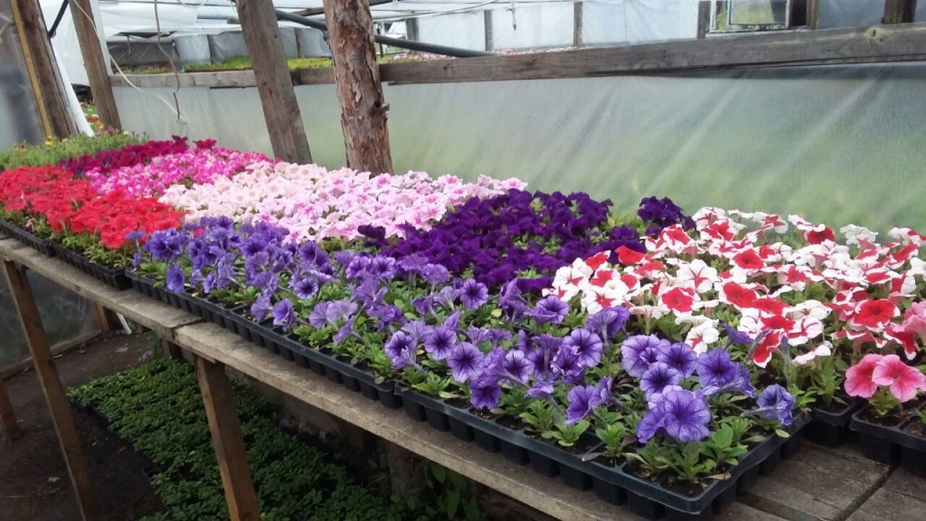
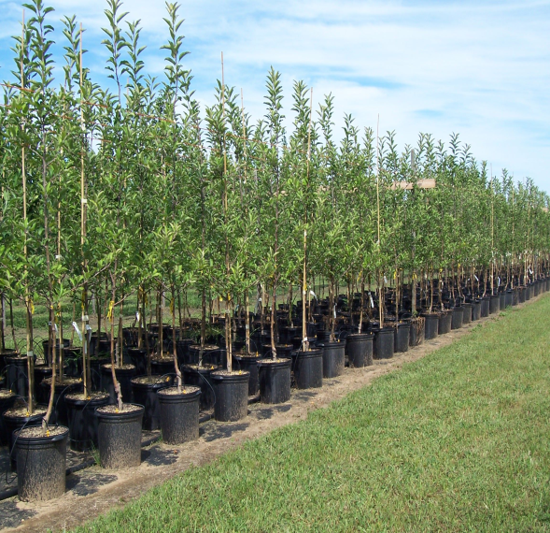
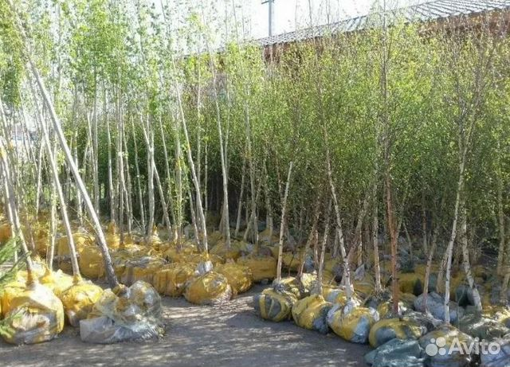
Основные характеристики инвестиционного проекта
ОПИСАНИЕ И ВИДЫ ВЫПУСКАЕМОЙ ПРОДУКЦИИ
плодово- ягодная продукция;
- саженцы плодовых культур: яблони, груши, вишни, смородины, крыжовника, рябины, малины и садовой земляники;
- черенки плодовых, ягодных культур и вегетативно размножаемых подвоев;
- рассада плодовых и ягодных культур;
- семена цветов;
- посадочный материал, например, ели (голубые и сибирские), акация, берёза, рябина.
Некоторые критерии выбора сортов плодовых культур:
- устойчивость к болезням;
- скороплодность (раннее вступление в плодоношение);
- стабильная урожайность;
- транспортабельность плодов;
- адаптация к местному климату.
Оптимальное решение - сочетание 3 - 4 сортов с разными сроками созревания.

Slide 6
ТРАНСПОРТНО-ЛОГИСТИЧЕСКИЙ ПОТЕНЦИАЛ ОМСКОЙ ОБЛАСТИ
Анализ экономической отрасли инвестиционного проекта и маркетинг
Автомобильные дороги Омской области:
Общая протяженность 729,9 км
Крупные федеральные автомобильные автомагистрали:
Р-402 Тюмень – Ялуторовск – Ишим – Омск
Р-254 Челябинск – Курган – Омск – Новосибирск (часть европейского маршрута E30 и азиатского маршрута AH6)
А-320 Омск – Черлак – граница с республикой Казахстан (часть европейского маршрута E127 и азиатского маршрута AH60)
Объем перевозимых грузов автомобильным транспортом организаций >18 млн тонн,
из них междугородные перевозки >4 млн тонн, международные перевозки более >9 тыс. тонн
Заключено концессионное соглашение о строительстве автомобильной дороги
«Северный обход города Омска», которая может стать частью продолжения трассы М-12
(Москва-Казань-Монголия)
Международный аэропорт им. Дмитрия Карбышева:
Входит в тридцатку лучших российских аэропортов
по перевозкам пассажиров, грузов и почты
1 грузовой терминал
со складами и открытыми эстакадами
Ежегодный пассажиропоток >1,7 млн чел, объем грузоперевозок >3 тыс. тонн
Подписано концессионное соглашение
о строительстве аэропорта «Омск-Федоровка»
в период 2026-2028 гг.
Водный транспорт:
Обь-Иртышский бассейн имеет связь с Казахстаном и Китаем
Обеспечивается выход Омской области на Северный морской путь
и на Азиатско-Тихоокеанский регион
Развитая имущественная база речного порта - свыше 100 единиц флота, механизированные грузовые причалы, складские площадки и помещения
Транссибирская железнодорожная магистраль:
Общая протяженность по территории Омской области 1209 км
7 грузовых дворов с площадками для хранения и складами, 25 ж/д станций
Международное сообщение: на востоке магистраль обеспечивает выход на сеть железных дорог Северной Кореи, Китая и Монголии, на западе - через российские порты и пограничные переходы – в европейские страны
Уникальное приграничное расположение региона,
способствующее прохождению мощных грузопотоков по всем направлениям
Граничит с Уральским федеральным округом (38% границы области), с Казахстаном (34% границы области)
Развитые экономические связи с Уральским федеральным округом
Через территорию региона проходит большинство грузов в направлении Европа-Казахстан-Средняя Азия
Наличие автомобильного и железнодорожного сообщения с Нур-Султаном способствует эффективному взаимодействию омского и казахстанского транспортных узлов
Наличие многосторонних и двусторонних приграничных автомобильных пунктов пропуска
7

Slide 7
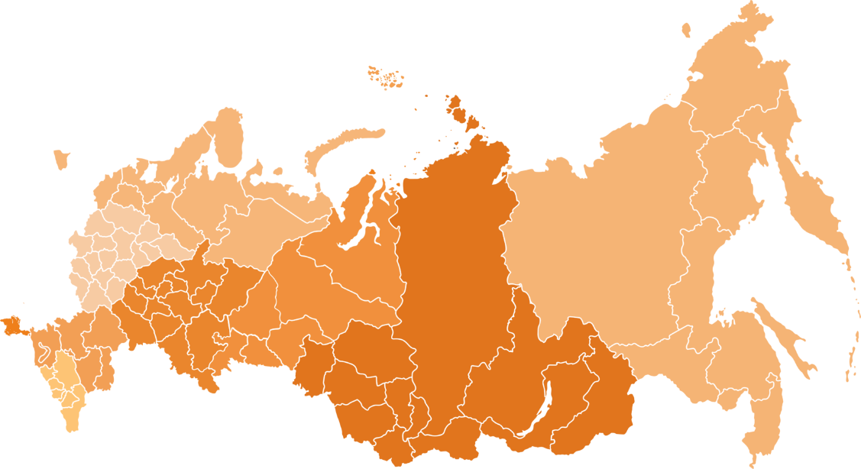
АНАЛИЗ РЫНКА плодопитомников
Анализ экономической отрасли инвестиционного проекта и маркетинг
Потребность в саженцах плодово-ягодных культур :
Российская Федерация –
не менее 24 млн.шт. в год
Объемы производства:
Российская Федерация –
около 19 млн.шт. в год
Тенденции: В рамках государственной поддержки агропромышленного комплекса сельскохозяйственным товаропроизводителям (СХТП) выделяются субсидии на закладку и уход за многолетними плодовыми и ягодными насаждениями предоставляются
Топ 10 плодопитомников в Российской Федерации:
Крестьянское хозяйство «Плодовое», Питомник «Прохладный», Пушкинское сельскохозяйственное предприятие , Питомник «Рождествено», Садовая компания «Садко», Плодопитомник «Свободненский», Питомник «Совхоз имени Ленина», ЛПХ «Питомник Долбня», Энгельсский Гагаринский плодопитомник, Новоусманский плодопитомник
Топ 10 плодопитомников в Омской области:
Омский центр природного земледелия «Живой сад» , Питомник крупномеров «Дриада», Питомник «Сад на Оми», Питомник «Садовый хутор», Плодопитомник Лисавенко, Садовый центр-питомник «Омский садовод», Агропитомник «Мечта садовода», Зеленая студия «Оазис», Кировский плодопитомник, Садовый центр «Дивный сад»

Slide 8
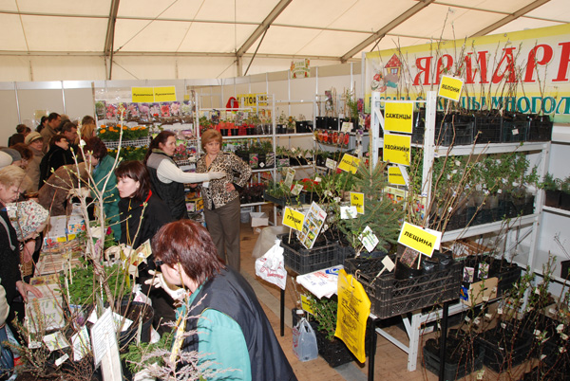


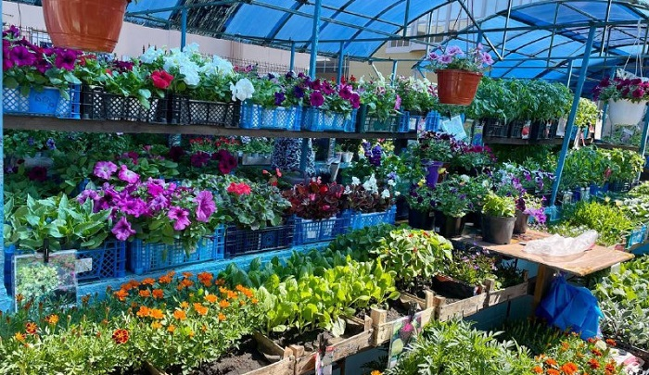
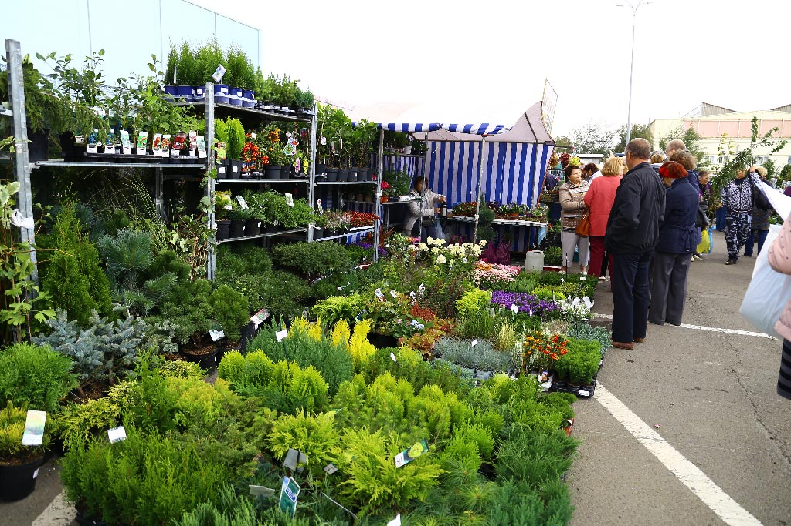
РЫНОК СБЫТА
Анализ экономической отрасли инвестиционного проекта и маркетинг
Ярмарки для садоводов (магазины, павильоны, киоски по продаже саженцев, семян , рассады)
Частные лица, дачные и садовые товарищества, индивидуальные предприниматели и оптовые перекупщики
КЛЮЧЕВЫЕ ПОТРЕБИТЕЛИ В РЕГИОНЕ: население

Slide 9
ТЕХНОЛОГИЯ ПРОИЗВОДСТВА
Анализ экономической отрасли инвестиционного проекта и маркетинг
1
ЭТАП
Планирование и анализ рынка
2
ЭТАП
. Регистрация бизнеса.
3
ЭТАП
Выбор местоположения и подготовка территории
4
5
9
ЭТАП
Получение разрешений и документов
ЭТАП
Обустройство территории и помещений
ЭТАП
Закупка оборудования и материалов, наём персонала
7
8
ЭТАП
Организация производства
ЭТАП
Маркетинг и продвижение

Slide 10
ПЛАН МАРКЕТИНГА
Анализ экономической отрасли инвестиционного проекта и маркетинг
1
Создание бренда и упаковки
Создание торговой марки
Разработка визуальной айдентики
3
Использование CRM-системы
Автоматизация маркетинга
Таргетированная реклама
Оценка эффективности маркетинговых кампаний
4
Цифровой маркетинг
и информационная поддержка
Запуск сайта, контекстная реклама (Яндекс/Google), продвижение в соцсетях
SEO-оптимизация для повышения видимости в поисковых системах
Публикация на отраслевых порталах
2
Выход на торгово-сбытовые каналы
Подписание контрактов с торговыми сетями
Постоянная работа с оптовиками (средний, мелкий опт)
Формирование фирменной сети магазинов (павильонов)
Размещение на профильных платформах
Включение в федеральные и отраслевые реестры поставщиков
Обеспечение оперативной обработки заказов и технической поддержки
5
Участие в выставках и отраслевых мероприятиях
Региональные, федеральные, международные
6
Персонифицированный подход к крупным покупателям

Slide 11
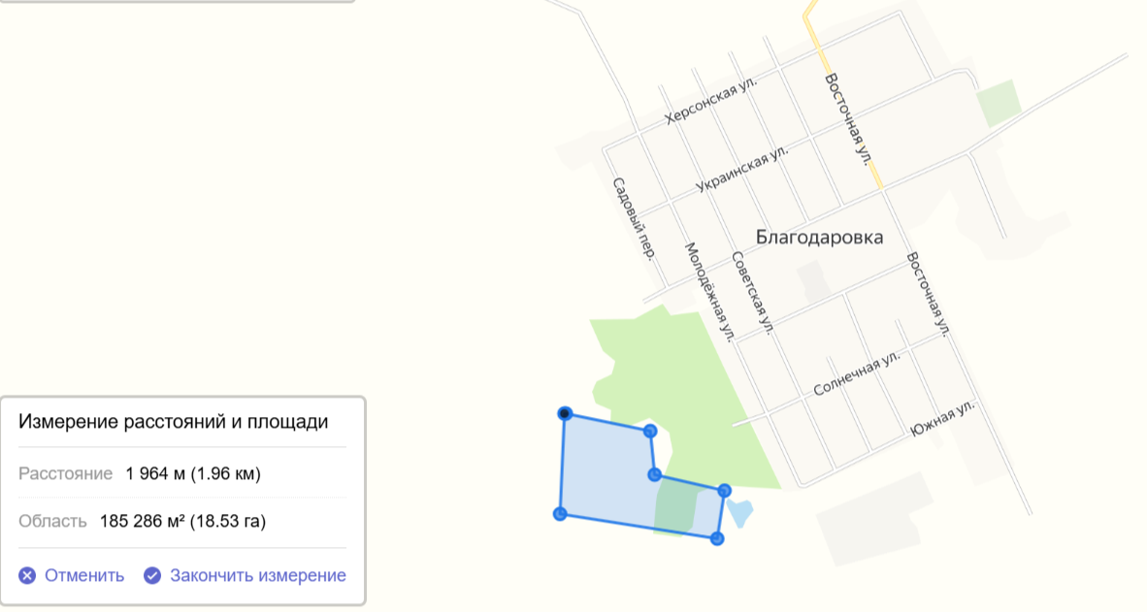
ВОЗМОЖНЫЕ ТЕРРИТОРИИ ДЛЯ РАЗМЕЩЕНИЯ*
Локализация инвестиционного проекта
Локация 1:
Омская область,
Одесский район
Кадастровый номер:
На восток от ЗУ 55:18:150202:169
Площадь: 20,53га
Категория земель: земли сельскохозяйственного назначения
Вид разрешенного использования: -
Расположение: рядом с населенным пунктом с.Благодаровка
Есть возможность подключения к сетям водо-, газо- и электроснабжения
2
1
2
3

Slide 12
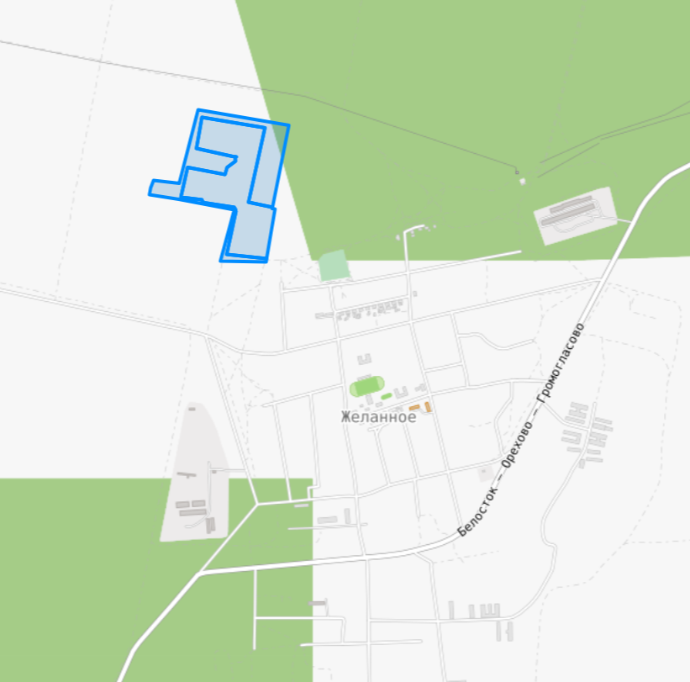
ВОЗМОЖНЫЕ ТЕРРИТОРИИ ДЛЯ РАЗМЕЩЕНИЯ
Локализация инвестиционного проекта
Локация 2:
Омская область,
Одесский район
Кадастровый номер:
55:18:170302:1; 55:18:170302:421
Общая площадь: 28,1 га (комплекс земельных участков)
Категория земель: земли сельскохозяйственного назначения
Вид разрешенного использования: растениеводство
Расположение: рядом с населенным пунктом с.Желанное
Есть возможность подключения к сетям водо-, газо- и электроснабжения

Slide 13




Иное ресурсное обеспечение инвестиционного проекта
КАДРОВЫЙ ПОТЕНЦИАЛ
Общая численность населения Омской области
1805,8 тыс. человек
Среднемесячная номинальная начисленная заработная плата за 2024 г.
Омская область
64 428 руб.
СФО
76 941 руб.
РФ
87 952 руб.
53,9 %
женщины
46,1 %
мужчины
Численность рабочей силы, 2024 г.
925,4 тыс. человек.
Образование:
19 образовательных организаций высшего образования 59 ССУЗов
120 тыс. студентов
(высшее и среднеспец. образование)
Основные направления подготовки:
машиностроение:
5
тыс. студентов
химические технологии:
2,6
тыс. студентов
с/х и ветеринария: 7,5 тыс. студентов и 1 тыс. аспирантов
13

Slide 14
ВОЗМОЖНЫЕ МЕРЫ ПОДДЕРЖКИ
Иное ресурсное обеспечение инвестиционного проекта
Меры поддержки | Эффект от применения
Присвоение инвестиционному проекту статуса масштабного инвестиционного проекта | Предоставление земельного участка в аренду без проведения торгов для строительства
Субсидии СМСП (до 1,5 млн руб.) | Возмещение затрат на приобретение оборудования, относящегося ко второй и выше амортизационным группам
Микрозаймы СМСП (до 5 млн руб. на срок не более 3 лет по ставке от 4 % до 12 %) | Приобретение основных средств, внедрение новых технологий, развитие научно-технической и инновационной деятельности
Субсидия сельскохозяйственным товаропроизводителям на закладку и уход за многолетними плодовыми и ягодными культурами (На финансовое обеспечение части затрат в расчете на 1 га: - по закладке многолетних насаждений – 272154 руб.; - по закладке питомников плодовых культур - 400000 руб.; - уходных работ за многолетними насаждениями – 102312 руб.) | Возмещение части затрат на закладку и уход за многолетними плодовыми и ягодными культурами
Гарантийная поддержка СМСП Региональным гарантийным центром (поручительство не более 25 млн руб. при ставке вознаграждения 0,25-1,25%) | Поручительство в обеспечение обязательств СМСП перед финансовыми организациями
14

Slide 15




АДМИНИСТРАТИВНАЯ ПОДДЕРЖКА БИЗНЕСА
Иное ресурсное обеспечение инвестиционного проекта
Сопровождение инвестиционных проектов в режиме «одного окна»
Содействие реализации проектов и представление интересов в органах власти Омской области и органах местного самоуправления
Подбор площадок для реализации инвестиционных проектов
Разработка, доработка, экспертиза бизнес-планов, технико-экономических обоснований и финансовых моделей инвестиционных проектов
Информационно-консультационная, юридическая, консалтинговая помощь по вопросам получения мер государственной поддержки и реализации инвестиционного проекта на территории региона
investomsk.ru
Телефон: +7 (3812) 40-80-49
info@investomsk.ru,
arvd@mail.ru
Омск, ул. 70 лет Октября, 25/2, каб. 4-3
ИНВЕСТИЦИОННЫЙ УПОЛНОМОЧЕННЫЙ
Гардер Андрей Николаевич
Первый заместитель Главы Администрации Одесского района Омской области
+7 (38159) 2-22-02
agarder@odes.omskportal.ru
Омская обл., Одесский р-н, Одесское с., Ленина ул.,
24 д., 302 каб.
Агентство развития и инвестиций Омской области
Инвестиционный интернет-портал Омской области
investomsk.ru
15

